Slide 1
PATOLOGIAS RESPIRATÓRIAS parte 02
ENFERMEIRA DANIELA ALBERTI GONÇALVES

Slide 2
traqueobronquite
A traqueobronquite é uma inflamação na traqueia e nos brônquios que gera sintomas como tosse, rouquidão e dificuldade para respirar devido ao excesso de muco, que faz com que os brônquios fiquem mais estreitos, dificultando o funcionamento do sistema respiratório.
Geralmente, a traqueobronquite surge após uma infecção nas vias respiratórias, como gripe, rinite ou sinusite, por exemplo, mas também pode ser causada por uma reação alérgica a pelo de animais ou fumaça de cigarro, por exemplo, sendo, nestes casos, semelhante à asma.
A traqueobronquite tem cura e, normalmente, o tratamento é feito durante 15 dias com remédios broncodilatadores e antibióticos, caso se trate de uma infecção bacteriana.

Slide 3
Sintomas da traqueobronquite
Tosse seca ou com secreções;
Dificuldade para respirar;
Chiado constante ao respirar;
Febre cima de 38º C;
Dor e inflamação da garganta;
Cansaço;
Congestão nasal;
Náuseas e vômitos;
Dor no peito.

Slide 4
causas
As causas mais comuns que estão na origem da traqueobronquite aguda são a infecção por vírus ou bactérias. Além disso, esta doença também pode ser causada por uma reação alérgica, sendo, nestes casos, importante identificar o alérgeno que está na sua origem.
A traqueobronquite crônica é geralmente causada pelo uso de cigarro ou pela exposição prolongada a produtos tóxicos e/ou fumaça.

Slide 5
prevenção
Como a traqueobronquite pode resultar de uma infecção, o ideal é evitar a transmissão de vírus e bactérias, sendo que a melhor forma de prevenção da traqueobronquite aguda é não ficar muito tempo em locais fechados, evitar aglomeração de pessoas e higienizar-se adequadamente, diminuindo, assim, as chances de complicações de doenças.

Slide 6
tratamento
O tratamento para traqueobronquite é iniciado com o uso de remédios para aliviar sintomas como dor, febre e inflamação, como o paracetamol, dipirona ou ibuprofeno, e medicamentos para atenuar a tosse, que devem ser indicados tendo em conta o tipo de tosse que a pessoa possui, se é seca ou se tem expetoração. Além disso, caso a traqueobronquite esteja sendo provocada por uma infecção bacteriana, o médico também pode receitar o uso de um antibiótico.
Em casos mais graves o paciente deve ser internado e iniciado ATB por via endovenosa e reforço com oxigênio.

Slide 7
Dpoc – doença pulmonar obstrutiva crônica
A DPOC é uma doença pulmonar obstrutiva crônica, intimamente ligada ao tabagismo, que pode se agravar sem o tratamento adequado, comprometendo significativamente a qualidade de vida.
A doença atinge principalmente pessoas com mais de 40 anos, podendo inclusive ser identificada em pessoas mais jovens.

Slide 8
Dpoc – doença pulmonar obstrutiva crônica
Os pacientes com DPOC grave têm falta de ar com a maioria das atividades cotidianas e são internados no hospital com muita frequência. Ente as possíveis complicações da doença, estão o desenvolvimento de arritmias, necessidade de máquina de respiração e oxigenoterapia, insuficiência cardíaca no lado direito ou cor pulmonale (inchaço do coração ou insuficiência cardíaca devido à doença pulmonar crônica), pneumonia, pneumotórax, perda de peso ou desnutrição grave e osteoporose.
A DPOC refere-se a um grupo de doenças pulmonares que bloqueiam o fluxo de ar, tornando a respiração difícil. É uma doença lenta, que frequentemente se inicia com discreta falta de ar associada a esforços físicos, como subir escadas, andar depressa ou praticar atividades esportivas.

Slide 9
dpoc – doença pulmonar obstrutiva crônica
No entanto, com o passar do tempo, a falta de ar (dispneia) se torna mais intensa e surge depois de esforços cada vez menores. Nas fases mais avançadas, a falta de ar está presente mesmo com o doente em repouso e agrava-se muito diante das atividades mais corriqueiras.
Existem duas formas principais de doença pulmonar obstrutiva crônica. A maioria das pessoas com DPOC tem uma combinação dessas condições:
Bronquite crônica, que envolve tosse prolongada com muco
Enfisema, que envolve a destruição dos pulmões ao longo do tempo.

Slide 10
Causas da dpoc
Tabagismo
Exposição excessiva a agentes nocivos: fumaça, químicos.
Estreitamento das ramificações pulmonares devido a perda de elasticidade.

Slide 11
sintomas
Os primeiros sintomas são: tosse, catarro e pigarro.
Outros sintomas de DPOC incluem:
Falta de ar, especialmente durante as atividades físicas
Chiado no peito
Aperto no peito
Ter que limpar a garganta logo no início da manhã, devido ao excesso de muco nos pulmões
Tosse crônica que produz expectoração. O muco pode ser claro, branco, amarelo ou esverdeado
Lábios ou unhas azulados (cianose)
Infecções respiratórias frequentes
Falta de energia
Perda de peso não intencional (em fases mais avançadas).
Níveis mais
Baixos de saturação
89-90%

Slide 12
Ainda quanto aos sintomas
Pessoas com DPOC também são propensas a experimentar episódios chamados de exacerbações, durante o qual os sintomas se tornam piores e persistem por dias. No período da manhã, por exemplo, o paciente com DPOC tem grande dificuldade, precisando de mais tempo que outras pessoas para começar o seu dia. Ações como trocar uma roupa, escovar dentes e andar de um cômodo para o outro viram um desafio diário.

Slide 13
diagnóstico
Avaliação Clínica
Espirometria
Gasometria arterial
Exames de imagem

Slide 14
tratamento
Broncodilatadores
Corticóides
Parar de Fumar

Slide 15
Enfisema pulmonar
O enfisema pulmonar é uma doença respiratória na qual os pulmões perdem a elasticidade devido à exposição constante a poluente ou tabaco, principalmente, o que leva à destruição dos alvéolos, que são estruturas responsáveis pela troca de oxigênio. Esse processo de perda da elasticidade pulmonar ocorre gradualmente e, por isso, na maioria dos casos os sintomas demorar a ser notados.

Slide 16
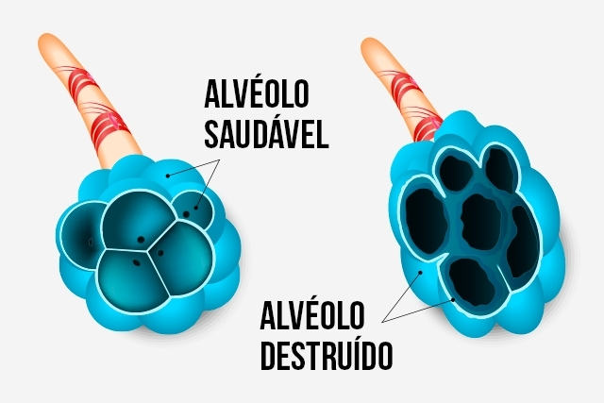

Slide 17
sintomas
Normalmente os sintomas
Surgem após os 50 anos
Sensação de falta de ar;
Chiado no peito;
Tosse persistente;
Dor ou sensação de aperto no peito;
Dedos das mãos e pés azulados;
Cansaço;
Aumento da produção de muco;
Inchaço do tórax e, consequentemente, do peito;
Maior susceptibilidade à infecções pulmonares.

Slide 18
Embolia pulmonar
Embolia pulmonar é um bloqueio de uma ou mais artérias dos pulmões causada por gordura, ar, coágulo de sangue ou células cancerosas.

Slide 19
Embolia pulmonar
Uma embolia pulmonar é mais frequentemente causada pela presença um coágulo de sangue em uma artéria, que bloqueia a passagem de sangue. Esse coágulo é geralmente proveniente de veias perna (principalmente da região da coxa) ou da pélvis (área dos quadris). Esse tipo de coágulo é chamado também de trombose venosa profunda (TVP). O TVP se solta e se desloca para os pulmões.

Slide 20
Fatores de risco
Histórico familiar de trombose venosa profunda ou de embolia pulmonar
Problemas cardíacos, como pressão alta, hipertensão e outras condições cardiovasculares
Alguns tipos de câncer, especialmente pâncreas, ovários e no pulmão, além de algumas metástases. Mulheres com histórico de câncer de mama também podem desenvolver o problema
Ficar muito tempo de repouso e deitado pode levar a uma embolia pulmonar também, como após uma cirurgia, um ataque cardíaco, uma fratura na perna ou qualquer outra doença grave que necessitasse de internação hospitalar
Ficar muito tempo sentado também é um fator de risco, especialmente durante jornadas de trabalho e viagens de avião ou automóvel
Fumo
Obesidade
Suplementos de estrogênio, comum em pílulas anticoncepcionais e na terapia de reposição hormonal
Gravidez.

Slide 21
Sintomas da embolia pulmonar
Dor sob o esterno ou em um lado deste, que pode:
Ser aguda ou penetrante
Ser descrita como uma sensação de queimação, dor, entorpecimento ou peso
Piorar quando o indivíduo respira fundo, tosse, come ou se curva
Fazer com que o paciente se curve ou segure o próprio peito em reação à dor.

Slide 22
Sintomas da embolia pulmonar
Tosse repentina, expectorar sangue ou escarro sangrento
Respiração rápida
Frequência cardíaca alta
Deficiência respiratória iniciada repentinamente.
Ansiedade
Coloração azulada da pele (cianose)
Pele fria e úmida
Dor na perna, vermelhidão e inchaço
Tontura ou desmaio
Baixa pressão sanguínea
Sudorese
Respiração ofegante.

Slide 23
diagnóstico
Exames de sangue
Exames de imagem, como raio X da região do tórax, ultrassons, tomografia computadorizada e exame de ressonância magnética
Varredura de ventilação/perfusão pulmonar
Angiografia pulmonar
Ecocardiograma.

Slide 24
tratamento
O tratamento pode ser feito via medicamentos, como anticoagulantes e trombolíticos, usados para dissolver coágulos sanguíneos.
Em casos mais graves pode haver a necessidade de procedimento cirúrgico para remoção do coágulo.

Slide 25
Síndrome da angústia respiratória aguda (SARA)
A síndrome da angústia respiratória aguda é um tipo de insuficiência respiratória (pulmonar) resultante de diversas doenças que causam acúmulo de líquidos nos pulmões e redução do oxigênio no sangue a níveis excessivamente baixos.
A síndrome da angústia respiratória aguda (SARA) é uma emergência médica. Ela pode acontecer em pessoas que já tiveram doença pulmonar ou em pessoas com pulmões anteriormente saudáveis.
A SARA é dividida em três categorias: leve, moderada e grave. A categoria é determinada comparando-se o nível de oxigênio no sangue com a quantidade de oxigênio que precisa ser administrada nesse nível.

Slide 26
causas
Qualquer doença ou quadro clínico que lesione os pulmões pode causar SARA. Mais da metade dos indivíduos com SARA a desenvolve como consequência de uma infecção grave, generalizada (sepse) ou pneumonia.

Slide 27
Aspiração (inalação) de alimentos para o interior do pulmão
Queimaduras
Certas complicações gestacionais (como embolia do líquido amniótico, pré-eclâmpsia, infecção de tecidos no útero antes, durante ou após um aborto [abortamento séptico] e outros)
Lesão do tórax (contusão pulmonar)
Cirurgia de derivação das artérias coronárias
Afogamento
Inflamação do pâncreas (pancreatite)
Inalação de grandes quantidades de fumaça
Inalação de outros gases tóxicos
Lesão pulmonar devido à inalação de altas concentrações de oxigênio
Lesões graves ou potencialmente fatais
Superdosagem de certas drogas ou medicamentos, como heroína, metadona, propoxifeno ou aspirina
Pneumonia (incluindo pela COVID-19)
Pressão arterial baixa prolongada ou grave (choque)
Embolia pulmonar
Infecção grave e generalizada (sepse)
Acidente vascular cerebral ou convulsão
Transfusões de mais de 15 unidades de sangue em um curto período de tempo

Slide 28
sintomas
A SARA normalmente se desenvolve de 24 a 48 horas após lesão ou doença original, mas pode demorar 4 a 5 dias para ocorrer. A pessoa começa sentindo falta de ar, geralmente com uma respiração rápida e superficial.
Utilizando um estetoscópio, o médico pode ouvir sons crepitantes ou chiados nos pulmões. A pele pode ficar mosqueada ou azul (cianose) por causa dos níveis baixos de oxigênio no sangue. Outros órgãos, como o coração e o cérebro, podem funcionar mal, resultando em uma frequência cardíaca elevada, ritmos cardíacos anormais (arritmias), confusão e sonolência.

Slide 29
Diagnóstico de sara
Oximetria de Pulso
Gasometria
Radiografia de Tórax (mostra o líquido nos espaços que deveriam estar preenchidos com ar).

Slide 30
Tratamento da sara
Tratamento da causa
Oxigenoterapia
Frequentemente, ventilação mecânica
Os indivíduos com SARA recebem tratamento em uma unidade de tratamento intensivo (UTI).
O sucesso do tratamento depende normalmente do tratamento da doença subjacente (como a pneumonia, por exemplo). Também é fornecida oxigenoterapia, o que é vital para corrigir os níveis baixos de oxigênio.

Slide 31
Atelectasia pulmonar
Atelectasia é um colapso total ou parcial do pulmão ou do lóbulo pulmonar, que acontece quando os alvéolos (pequenos sacos pulmonares) se esvaziam.
Esta é uma das complicações respiratórias mais comuns após cirurgias. Ela também pode surgir em decorrência a outros problemas na respiração, tais como ], inalação de objetos estranhos, tumores pulmonares, água no pulmão, asma severa e ferimentos no peito.
A quantidade de tecido pulmonar envolvido na atelectasia é variável dependendo de cada causa. Da mesma forma, os sintomas da doença também variam. Atelectasia pode ser grave, uma vez que reduz a quantidade de oxigênio disponível no corpo.

Slide 32
causas
A principal causa de atelectasia é a obstrução de um dos brônquios (ramificações da traqueia que conduzem diretamente aos pulmões). Mas, além desta, as vias aéreas inferiores também podem ser obstruídas causando atelectasia.
Essa obstrução pode ser devida ao muco, tumor, objeto aspirado até o brônquio, coágulos de sangue, estreitamento das principais vias respiratórias devido a infecções crônicas, fungicas, tuberculose, pneumonia, pneumotórax, ou por pressão externa.
Muitas cirurgias, principalmente a de colocação do marcapasso, podem causar atelectasia. Isso porque a anestesia altera a dinâmica de entrada e saída de ar dos pulmões, a absorção de gases e a pressão, o que combinado pode levar a algum grau de colapso nos alvéolos.

Slide 33
Fatores de risco
Nascimento prematuro, quando os pulmões ainda não foram completamente desenvolvidos
Qualquer condição que interfira na tosse espontânea
Doenças pulmonares como bronquite, asma e fibrose cística
Confinamento em uma cama com pouca movimentação
Cirurgias abdominais ou torácicas recentes
Uso recente de anestesia geral
Fraqueza dos músculos respiratórios
Obesidade
Ter entre um e três anos de idade
Problemas para engolir, principalmente em adultos mais velhos
Respiração superficial

Slide 34
Sintomas de atelectasia
Dificuldade para respirar
Respiração rápida e superficial
Febre baixa
Tosse

Slide 35
diagnóstico
Normalmente os médicos indicam um exame de raio X do tórax do paciente para diagnosticar atelectasia. Em crianças com sintomas de infecções respiratórias, especialmente pneumonia, o exame pode mostrar a presença de um corpo estranho, que é a causa mais comum de atelectasia em crianças.
Para determinar outras causas, o médico pode pedir os seguintes exames:
Ultrassom
Oximetria
Tomografia computadorizada
Broncoscopia

Slide 36
tratamento
Medicamentoso: Broncodilatadores, AAS, Mucoliticos.
Exercícios respiratórios
Dependendo do caso, o médico pode indicar procedimentos mais invasivos para a remoção das obstruções, que podem ser feitas sugando o muco ou por broncoscopia

Slide 37
pneumotórax
Pneumotórax é a presença de ar na cavidade da pleura - uma membrana fina que envolve os pulmões no formato de um saco. A função da pleura é permitir e facilitar o movimento dos pulmões na inspiração e expiração.

Slide 38
Tipos de pneumotórax
Pneumotórax primário: a presença do ar na pleura é causada pela ruptura de bolhas preexistentes nos pulmões, em pacientes sem doença pulmonar prévia. Essa causa está muito associada ao tabagismo, quanto mais cigarros mais pneumotórax
Pneumotórax secundário: ocorre como complicação de doença pulmonar conhecida, como enfisema, asma, sequelas de tuberculose, rolha de secreção em paciente com doença pulmonar obstrutiva crônica. Acidentes que causem perfuração do tórax, como facas e armas de fogo também causam entrada de ar de fora para dentro, na região da pleura, e podem levar à morte por compressão do pulmão, exigindo tratamento imediato.

Slide 39
Sintomas do pneumotórax
Dor no peito a direita ou esquerda
Falta de ar (dispneia) de rápida instalação.

Slide 40
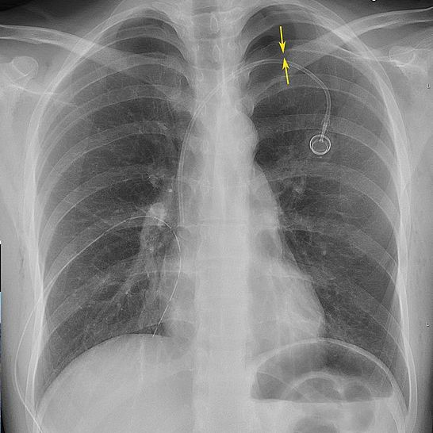
diagnóstico
Radiografia de Tórax
Tomografia de Tórax

Slide 41
tratamento
O tratamento do pneumotórax depende de seu tamanho, gravidade, causa e quadro clínico do paciente.
Em casos leves o tratamento é de observação, uma vez que o ar presente na pleura vai sendo absorvido pelo organismo. Outra opção é a punção com seringa e agulha, que visa aspirar o ar que está na pleura, sendo utilizado em casos mais simples.
O tratamento padrão da maioria dos casos é a drenagem torácica. Trata-se de um procedimento cirúrgico em que é inserido um tubo dentro do tórax ligado a um reservatório com água, o dreno de tórax em selo d’água. O ar sai da pleura, percorre o tubo e sai borbulhando no reservatório.

Slide 42
Fibrose pulmonar
Fibrose pulmonar é uma doença com fibrose e cicatriz nos pulmões. Ocorre um endurecimento e redução do tamanho dos pulmões progressivamente, diminuindo a captação de oxigênio e causando falta de ar.

Slide 43
Sintomas da fibrose pulmonar
Tosse seca persistente
Falta de ar
Fadiga
Falta de apetite
Perda de peso não-intencional.

Slide 44
diagnóstico
Espirometria para avaliação e acompanhamento da função pulmonar.
Exames de imagem dos pulmões como a radiografia e tomografia computadorizada do tórax.

Slide 45
Tratamento da fibrose pulmonar
Não há reversão do quadro, sendo relativamente controlado com corticóide (prednisona). Dois medicamentos novos no mercado são a pirfenidona e o nintedanibe, ambos mostrando alguma melhora a depender de cada caso. Se afastar do agente causador é parte essencial do tratamento, os pacientes devem ser orientados a não permanecer ou ter contato com os mesmos.
Outros tratamentos não medicamentosos auxiliam no controle da doença. O uso de oxigênio ajuda a melhorar a respiração e auxilia durante as crises de falta de ar. O controle nutricional é muito importante, dada a perda de massa magra, perda de músculo, causando mais fadiga.

Slide 46
prognóstico
Em casos mais graves, o paciente pode não responder aos tratamentos, momento em que o pneumologista pode indicar o transplante pulmonar.
Infelizmente a fibrose pulmonar é um quadro grave, avançado em que, segundo a literatura médica, o tempo de vida após diagnóstico oscila perto de cinco anos.

Slide 47
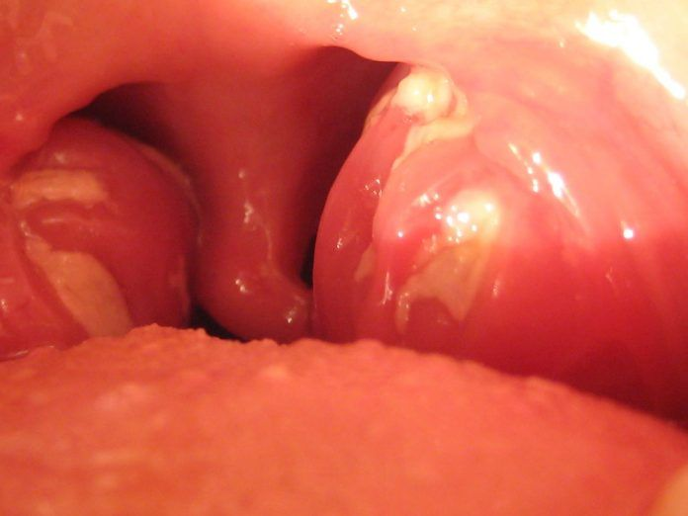
tonsilite
A Tonsilite é inflamação das amígdalas causadas por infecção bacteriana ou viral.
A Tonsilite pode ocorrer em qualquer idade e é uma infecção comum na infância. Muitas vezes, é diagnosticado em crianças de idade pré-escolar através de meio ambiente

Slide 48
Sinais e sintomas
Dor de garganta
Amígdalas inchadas
Dificuldade em engolir
Febre
Glândulas inchadas no pescoço.

Slide 49
Tratamento da tonsilite
O tratamento da Tonsilite irá variar consoante a causa seja bacteriana ou viral. A remoção cirúrgica das amígdalas (amigdalectomia) pode ser recomendada em alguns casos.

